Slide 1
Network programming Project Report
Building a LAN Monitoring Program According to Client - Server Model
Members: Đinh Hữu Đức
Mentors: ThS.Nguyễn Thanh Cẩm

Slide 2
CONTENTS
Program analysis
(1)
(3)
Introduction to the topic
Experimental results
(4)
(2)
Technology used

Slide 3
Information technology is growing day by day
About the topic
Managing the internal internet network is a service that plays an important role in today's companies
Monitoring computers in the company's LAN Is an indispensable need
Improve work efficiency
Notes:
Công nghệ thông tin ngày càng phát triển
Quản lý mạng internet nội bộ là dịch vụ đóng vai trò quan trọng trong các công ty hiện nay
Giám sát các máy tính trong mạng LAN của công ty Đang là nhu cầu tất yếu
Nâng cao hiệu quả công việc

Slide 4
About the topic
Computer room manager
Chat with clients
Manage logged in computers
Conduct a server-client chat
Monitoring and control
File transfer
Monitor client computers or conduct control
Transfer files from server to client

Slide 5



Technology Used

Slide 6
Program Analysis
Control
Snap photo
Chat
File transfer
Shell
Message
Monitor or control client machine
Take a picture of the client machine
Chat between client and server
Transfer files to clients
Send shell commands & view history
Send messages to clients

Slide 7
Functional Hierarchy Diagram
Home
Chat Client
Chụp hình
Điều khiển
Khác
Mở Form chat
Hiển thị tin nhắn
Chụp hình
Lưu ảnh
Mở màn hình client
Điều khiển
Theo dõi client
Gởi lệnh shell
Gởi thông điệp
Hiển thị bảng thông điệp
Gửi file
Chọn vị trí lưu
Xem lịch sử
Truyền tập tin

Slide 8
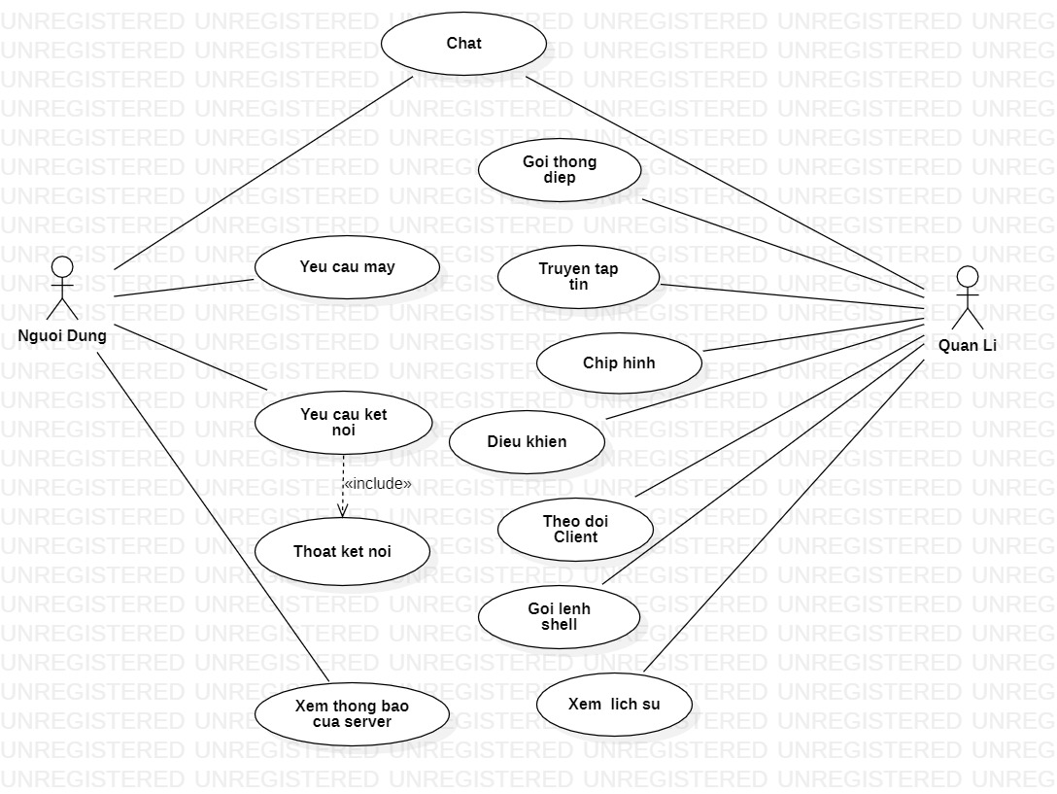
Use Case Diagram

Slide 9
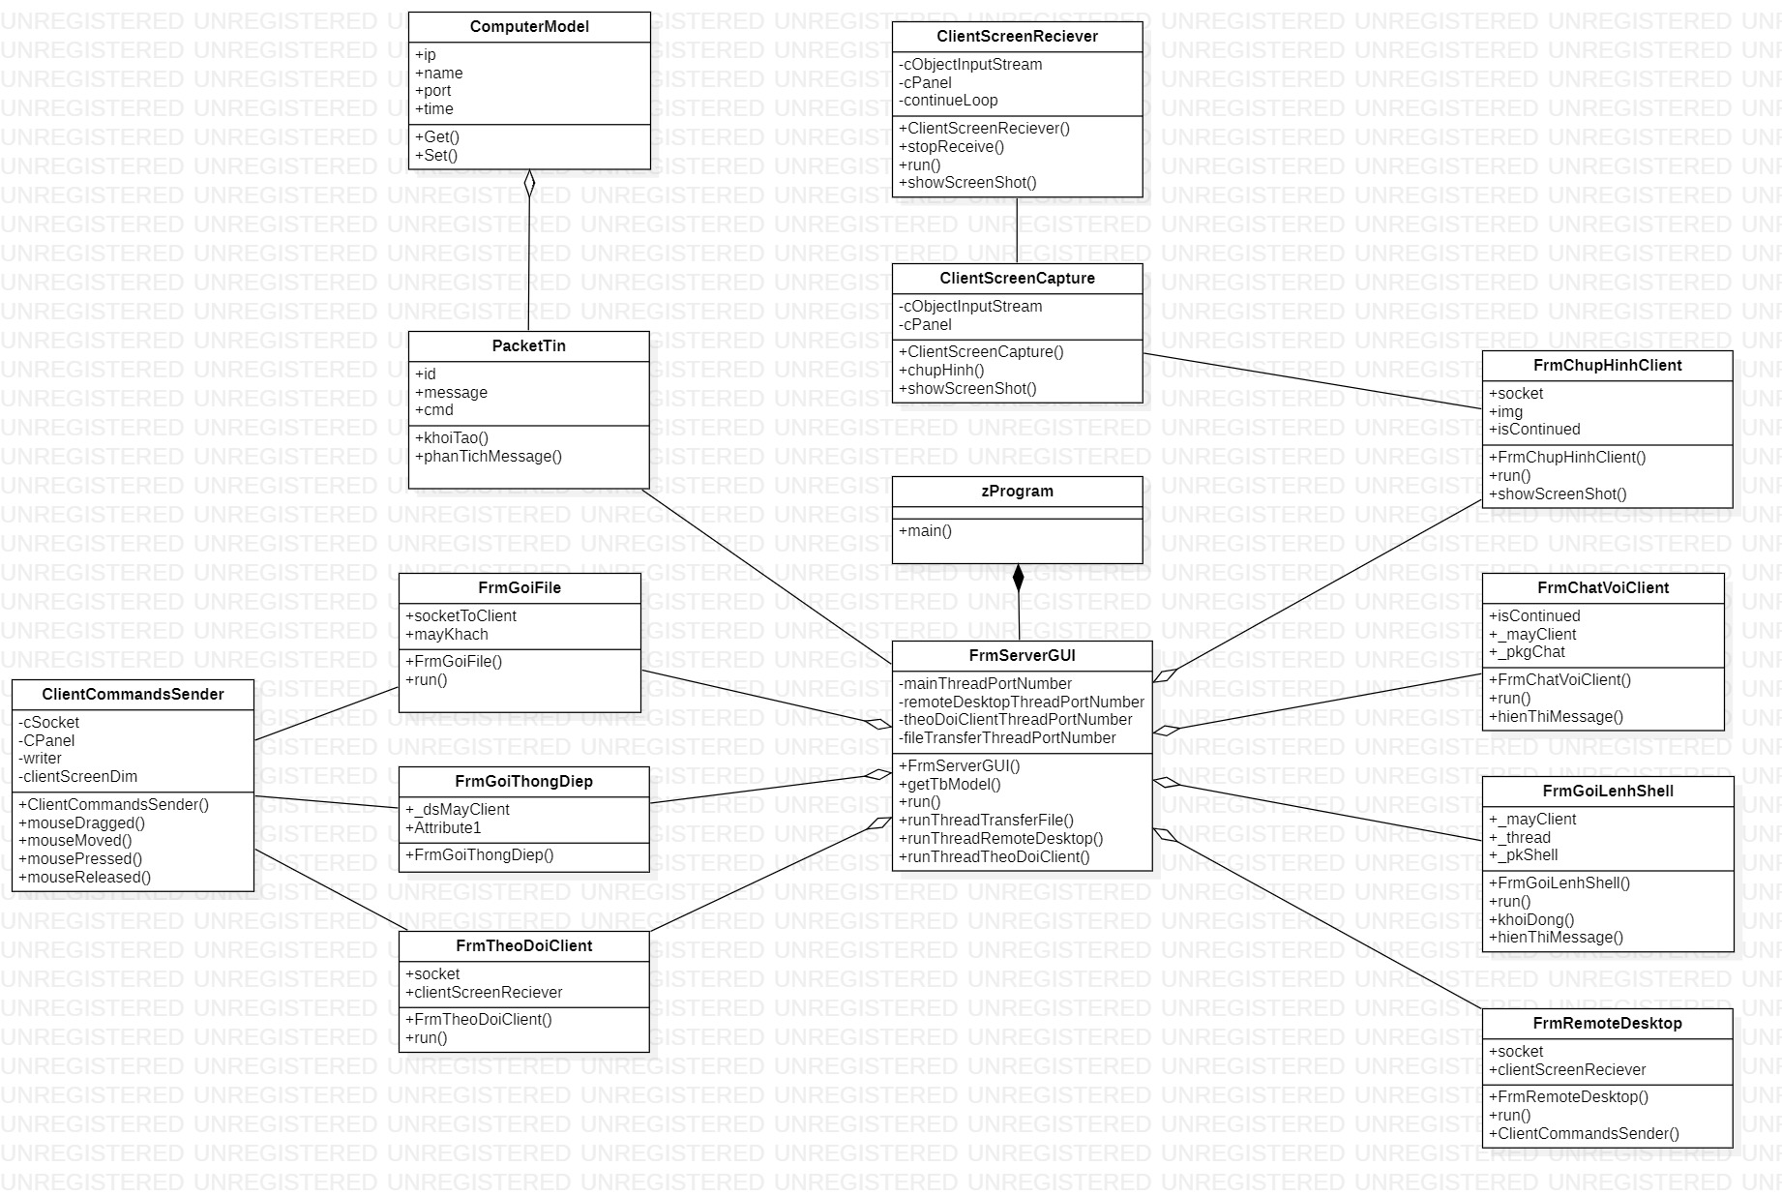
Class Diagram

Slide 10
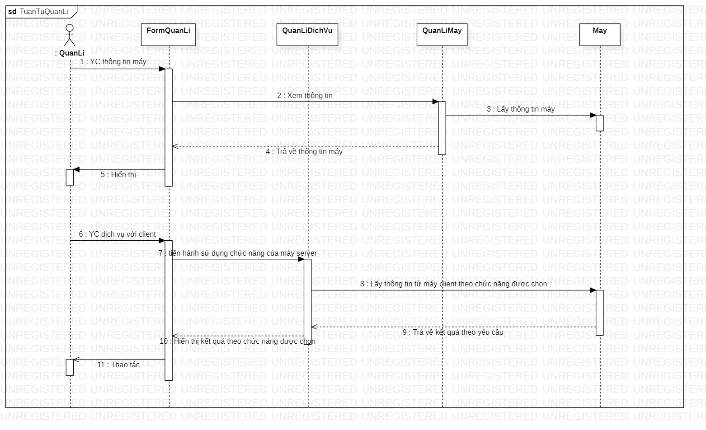
Sequence Diagram

Slide 11
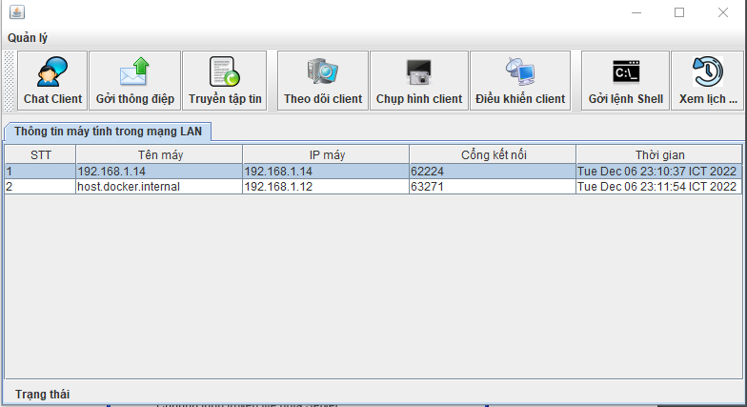
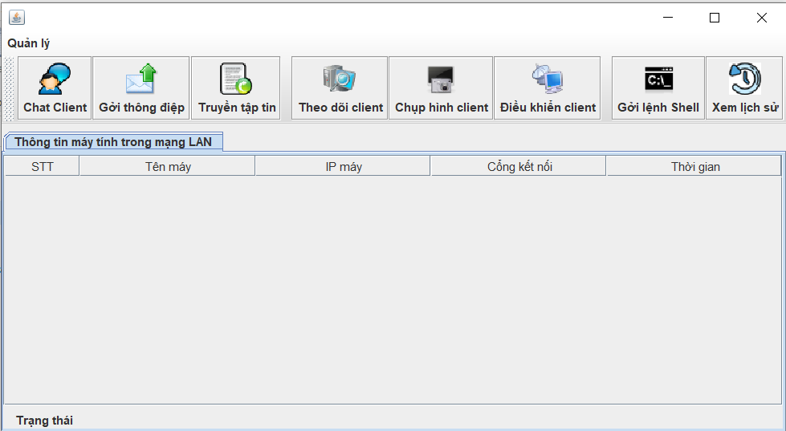
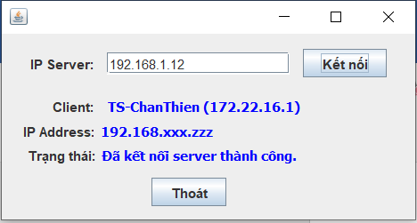
Experimental results

Slide 12
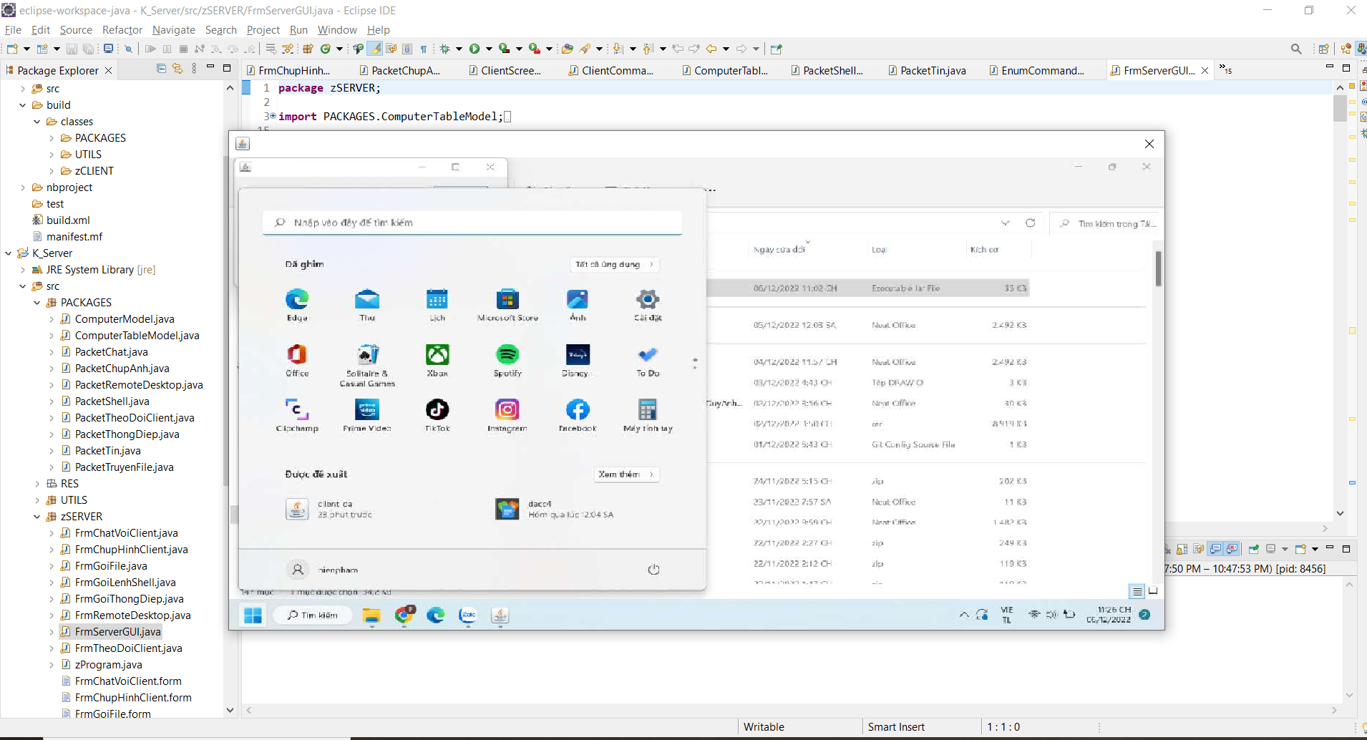
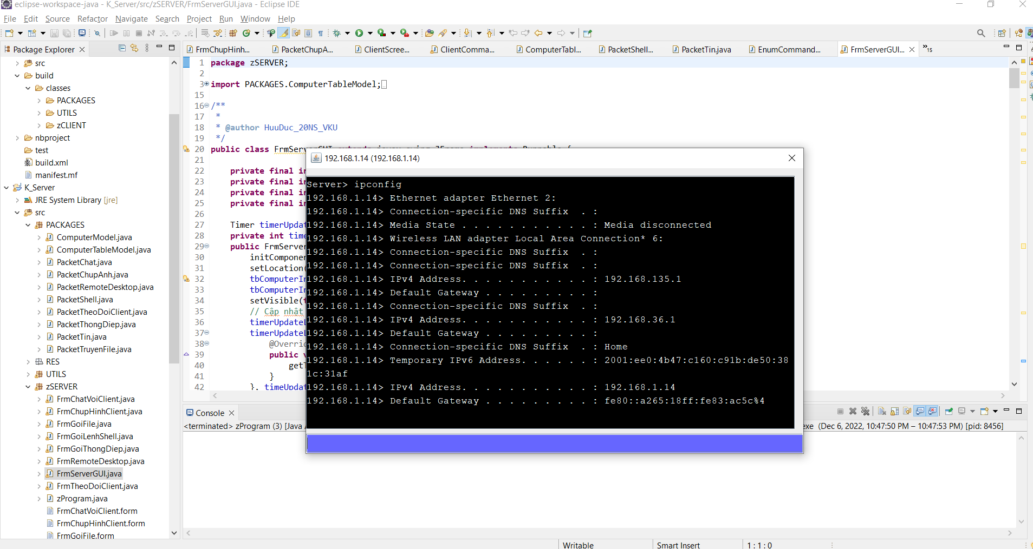
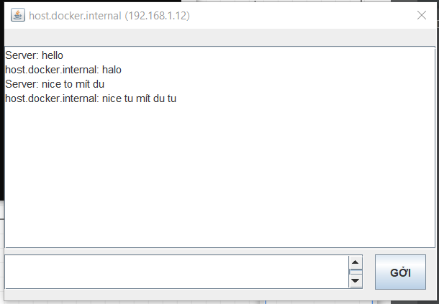
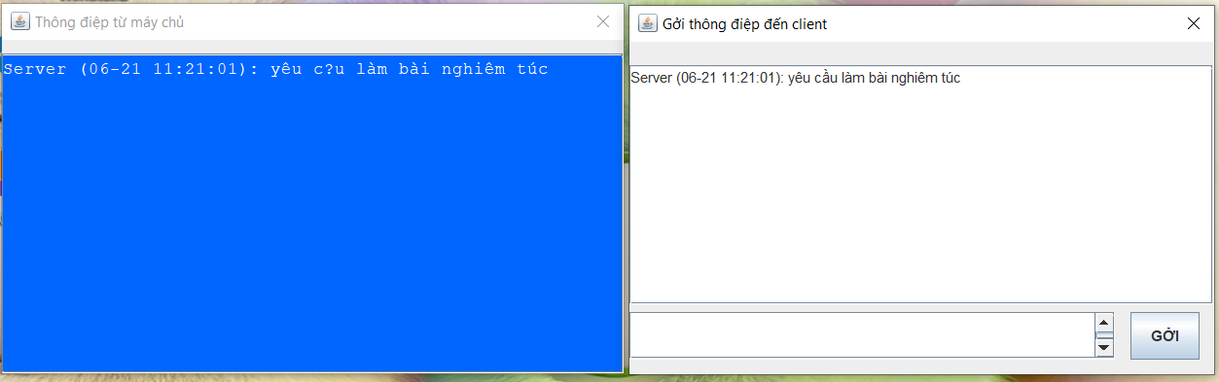
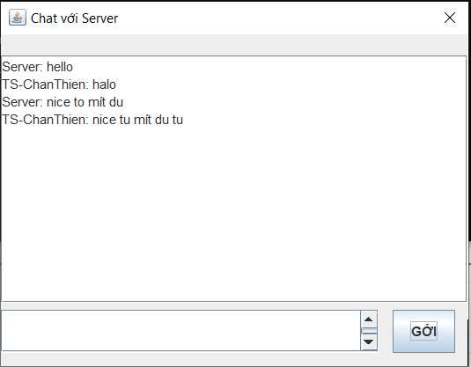
Experimental results

Slide 13
The interface is beautifully designed, simple and easy to use
Can meet the needs of a LAN management program
Full of basic features of a LAN management program
Users can manage clients with full functionality
Notes:
Hoàn thiện được tính năng cơ bản của một chương trình quản lí mạng LAN
Giao diện được thiết kế đẹp mắt đơn giản và dễ sử dụng
Người dung đã có thể quản lý các máy client với khá đầy đủ chức năng
Có thể đáp ưng được các nhu cầu cần thiết của một chương trình quản lí mạng LAN

Slide 14
Technology Infographics
Learn more about java language to be able to meet more user needs, develop and optimize the system
Learn some more languages, application software to enhance the beautiful, user-friendly graphical interface…
Build larger scale apps with more apps, functionality…
Notes:
Tìm hiểu sâu hơn về ngôn ngữ java để có thể đáp ứng nhiều hơn nữa nhu cầu của người sử dụng, phát triển và tối ưu hóa hệ thống.
Tìm hiểu thêm một số ngôn ngữ, các phần mềm ứng dụng để nâng cao giao diện đồ họa đẹp mắt, thân thiện hơn…
Xây dựng ứng dụng quy mô lớn hơn với nhiều ứng dụng, chức năng…

Slide 15


